Slide 1
과목_학년학기_단원 | suhi_p_0401_05
차시명 | 06 막대그래프로 나의 생각을 전해 볼까요
파일명 | suhi_p_0401_05_0006
검토 | 담당
수학팀 | 김윤희
문서 HISTORY
번호 | 버전 | 문서 작성일 | 내용 비고 | 작성자 (내선번호) | 검토자
1 | V 1.0 | 2021.02.23 | 문서 발생 | 김예인
2 | V 1.0 | 2022.03.03 | 1차 검수 |  | 김윤희
3 | V 2.0 | 2022.03.04 | 2차 검수 |  | 김예림
4 | V 3.0 | 2022.03.07 | 문서 수정 | 김윤희
5
6
7
8
9
10
11
5단원 공통 사항
표 안 텍스트는 40px
막대그래프 텍스트는 개발물 안에서 따로 작성. 40px가 기준. 공간상 안 들어가는 경우는 38px, 35px까지는 조정 가능. 그 이하는 너무 글씨가 작게보여서 안됩니다. 글씨가 그래프를 살짝 벗어나는 것은 괜찮습니다.

Slide 2
학습 단계 | 파일명 | 페이지 정보 | 프레임 수 | 자료 형태 (동영상, 애니메이션, 노래)
 | suhi_p_0401_05_0006.html | 수학 익힘 78~79쪽 | 1 | Html5
총 프레임 수 |  |  | 1

Slide 3


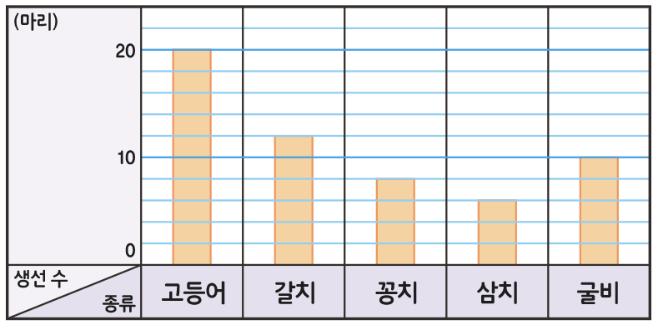
4-1
5. 막대그래프
06 막대그래프로 나의 생각을 전해 볼까요
Θ Description & Function
막대그래프로 나의 생각을 전해 볼까요 │ 78~79쪽
2
4~6
풀 팝업창(다음 슬라이드)
풀이 확인 팝업창(#1 다음 슬라이드)
답 칸 클릭하면 답 나타남. 정답 확인 버튼은 정답 가리기로 토글 됨.
1~3
1
3
4
5
6
[ ~ ]
어느 생선 가게에서 하루 동안 팔린 생선 수를 조사하여 나타낸 막대그래프입니다. 물음에 답하세요.
하루 동안 팔린 생선 수
(마리)
20
10
0
생선 수
고등어
갈치
꽁치
삼치
굴비
종류
삽화 파일명 | img_01.svg 박만구 수학 4-1 지도서\app\resource\contents_sub\lesson05\ops\ms_lesson05\images\ms_41_5_05_02_01

Slide 4




4-1
5. 막대그래프
06 막대그래프로 나의 생각을 전해 볼까요
Θ Description & Function
막대그래프로 나의 생각을 전해 볼까요 │ 78~79쪽
4~6
4
5
6
풀 팝업창(다음 슬라이드)
풀이 확인 팝업창(#1 다음 슬라이드)
답 칸 클릭하면 답 나타남. 정답 확인 버튼은 정답 가리기로 토글 됨.
1~3
1
2
3
생선 가게에서 팔린 갈치는 삼치보다 몇 마리 더 많은가요?
하루 동안 팔린 생선 수
(마리)
20
10
0
생선 수
고등어
갈치
꽁치
삼치
굴비
종류
#1
6마리
#2
#3
삽화 파일명 | img_01.svg 박만구 수학 4-1 지도서\app\resource\contents_sub\lesson05\ops\ms_lesson05\images\ms_41_5_05_02_01

Slide 5



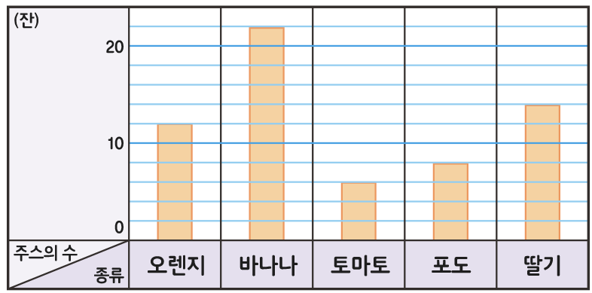

4-1
5. 막대그래프
06 막대그래프로 나의 생각을 전해 볼까요
Θ Description & Function
<쌍둥이 문제 버튼 클릭 시 나타나는 화면>
활동지 다운로드 버튼. 다운로드 되는 파일은 (4-1-5)수학익힘쌍둥이_06차시.hwp
답 칸 클릭하면 답 나타남. 정답 확인 버튼은 정답 가리기로 토글 됨.
어느 주스 가게에서 하루 동안 팔린 주스 수를 조사하여 나타낸 막대그래프입니다. 물음에 답하세요.
딸기 주스는 토마토 주스보다 몇 잔 더 많이 팔렸나요?
하루 동안 팔린 주스의 수
(잔)
20
10
0
주스의 수
딸기
종류
오렌지
바나나
토마토
포도
8
잔
#1
#2
삽화 파일명 | pop01_img_01.svg 박만구 수학 4-1 지도서\app\resource\contents_sub\lesson05\ops\ms_lesson05\images\ms_41_5_05_02_01

Slide 6

4-1
5. 막대그래프
06 막대그래프로 나의 생각을 전해 볼까요
Θ Description & Function
막대그래프로 나의 생각을 전해 볼까요 │ 78~79쪽
4~6
4
5
6
< 풀이 확인 클릭 시 나타나는 화면>
1~3
1
2
3
생선 가게에서 팔린 갈치는 삼치보다 몇 마리 더 많은가요?
하루 동안 팔린 생선 수
(마리)
20
풀이
10
갈치 : 12마리, 삼치 : 6마리
생선 가게에서 팔린 갈치는 삼치보다 12－6＝6(마리) 더 많습니다.
0
생선 수
고등어
갈치
꽁치
삼치
굴비
종류
6마리

Slide 7

4-1
5. 막대그래프
06 막대그래프로 나의 생각을 전해 볼까요
Θ Description & Function
막대그래프로 나의 생각을 전해 볼까요 │ 78~79쪽
4~6
풀 팝업창(다음 슬라이드)
풀이 확인 팝업창(#1 풀 팝업창 다음 슬라이드)
답 칸 클릭하면 답 나타남. 정답 확인 버튼은 정답 가리기로 토글 됨.
1~3
1
2
3
4
5
6
생선 가게에서 굴비의 2배만큼 팔린 생선은 무엇인가요?
하루 동안 팔린 생선 수
(마리)
20
10
0
생선 수
고등어
갈치
꽁치
삼치
굴비
종류
#1
고등어
#2
#3

Slide 8
4-1
5. 막대그래프
06 막대그래프로 나의 생각을 전해 볼까요
Θ Description & Function
<쌍둥이 문제 버튼 클릭 시 나타나는 화면>
활동지 다운로드 버튼. 다운로드 되는 파일은 (4-1-5)수학익힘쌍둥이_06차시.hwp
답 칸 클릭하면 답 나타남. 정답 확인 버튼은 정답 가리기로 토글 됨.
어느 주스 가게에서 하루 동안 팔린 주스 수를 조사하여 나타낸 막대그래프입니다. 물음에 답하세요.
주스 가게에서 토마토 주스의 2배만큼 팔린 주스는 무엇인가요?
하루 동안 팔린 주스의 수
(잔)
20
10
0
주스의 수
딸기
종류
오렌지
바나나
토마토
포도
오렌지 주스
#1
#2

Slide 9
4-1
5. 막대그래프
06 막대그래프로 나의 생각을 전해 볼까요
Θ Description & Function
막대그래프로 나의 생각을 전해 볼까요 │ 78~79쪽
4~6
< 풀이 확인 클릭 시 나타나는 화면>
1~3
1
2
3
4
5
6
생선 가게에서 굴비의 2배만큼 팔린 생선은 무엇인가요?
하루 동안 팔린 생선 수
(마리)
20
풀이
10
굴비는 10마리이고, 10마리는 2배는 20마리이므로 생선 가게에서 20마리 팔린 생선은 고등어입니다.
0
생선 수
고등어
갈치
꽁치
삼치
굴비
종류
고등어

Slide 10

4-1
5. 막대그래프
06 막대그래프로 나의 생각을 전해 볼까요
Θ Description & Function
막대그래프로 나의 생각을 전해 볼까요 │ 78~79쪽
4~6
풀 팝업창(다음 슬라이드)
풀이 확인 팝업창(#1 다음 슬라이드)
답 칸 클릭하면 답 나타남. 정답 확인 버튼은 정답 가리기로 토글 됨.
1~3
1
2
3
4
5
6
내가 생선 가게 주인이라면 어느 생선을 더 많이 갖다 놓는 것이 좋을지 생각해 보고, 그 까닭을 써 보세요.
고등어를 더 많이 갖다 놓는 것이 좋을 것 같습니다. 조사 결과를 살펴보았을 때 가장 많이 팔린 생선이 고등어이기 때문입니다.
#1
#2
#3

Slide 11
4-1
5. 막대그래프
06 막대그래프로 나의 생각을 전해 볼까요
Θ Description & Function
<쌍둥이 문제 버튼 클릭 시 나타나는 화면>
활동지 다운로드 버튼. 다운로드 되는 파일은 (4-1-5)수학익힘쌍둥이_06차시.hwp
답 칸 클릭하면 답 나타남. 정답 확인 버튼은 정답 가리기로 토글 됨.
어느 주스 가게에서 하루 동안 팔린 주스 수를 조사하여 나타낸 막대그래프입니다. 물음에 답하세요.
내가 주스 가게 주인이라면 어느 과일을 더 많이 갖다 놓는 것이 좋을지 생각해 보고, 그 까닭을 써 보세요.
바나나를 더 많이 갖다 놓는 것이 좋을 것 같습니다. 조사 결과를 살펴 보았을 때 가장 많이 팔린 주스가 바나나 주스이기 때문입니다.
#1
#2
삽화 파일명 | img_02.svg 박만구 수학 4-1 지도서\app\resource\contents_sub\lesson05\ops\ms_lesson05\images\ms_41_5_05_04_01

Slide 12
4-1
5. 막대그래프
06 막대그래프로 나의 생각을 전해 볼까요
Θ Description & Function
막대그래프로 나의 생각을 전해 볼까요 │ 78~79쪽
4~6
< 풀이 확인 클릭 시 나타나는 화면>
1~3
1
2
3
4
5
6
내가 생선 가게 주인이라면 어느 생선을 더 많이 갖다 놓는 것이 좋을지 생각해 보고, 그 까닭을 써 보세요.
고등어를 더 많이 갖다 놓는 것이 좋을 것 같습니다. 조사 결과를 살펴보았을 때 가장 많이 팔린 생선이 고등어이기 때문입니다.
풀이
생선 가게에서 가장 많이 팔린 것이 고등어이므로 고등어를 더 많이 갖다 놓는 것이 더 좋을 것 같습니다.

Slide 13


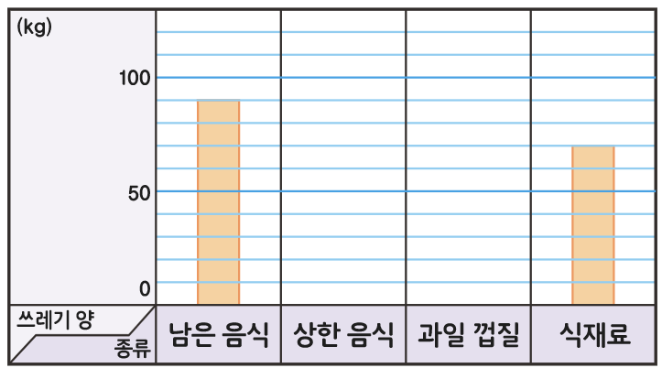
4-1
5. 막대그래프
06 막대그래프로 나의 생각을 전해 볼까요
Θ Description & Function
막대그래프로 나의 생각을 전해 볼까요 │ 78~79쪽
1~3
1
2
3
4~6
4
5
6
[ ~ ]
준석이네 동네에서 일주일 동안 나온 음식물 쓰레기 양을 조사하여 나타낸 막대그래프입니다. 전체 음식물 쓰레기 양이 240 kg일 때, 물음에 답하세요.
종류별 음식물 쓰레기 양
(kg)
100
50
0
쓰레기 양
남은 음식
상한 음식
과일 껍질
식재료
종류
삽화 파일명 | base_01.svg 박만구 수학 4-1 지도서\app\resource\contents_sub\lesson05\ops\ms_lesson05\images\ms_41_5_05_05_01

Slide 14
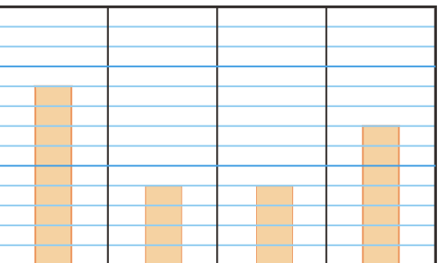
4-1
5. 막대그래프
06 막대그래프로 나의 생각을 전해 볼까요
Θ Description & Function
막대그래프로 나의 생각을 전해 볼까요 │ 78~79쪽
4~6
풀 팝업창(다음 슬라이드)
풀이 확인 팝업창(#1 다음 슬라이드)
정답 확인 버튼이나 그래프 클릭하면 답 나타남. 정답 확인 버튼은 정답 가리기로 토글 됨.
완성 전 그래프
1~3
1
2
3
4
5
6
상한 음식의 쓰레기 양과 과일 껍질의 쓰레기 양이 같다고 합니다. 아래 막대그래프를 완성해 보세요.
종류별 음식물 쓰레기 양
(kg)
100
50
#4
0
쓰레기 양
남은 음식
상한 음식
과일 껍질
식재료
종류
#1
#2
#3
삽화 파일명 | img_01.svg / base_01.svg / answer_01_back.svg 박만구 수학 4-1 지도서\app\resource\contents_sub\lesson05\ops\ms_lesson05\images\ms_41_5_05_05_01

Slide 15
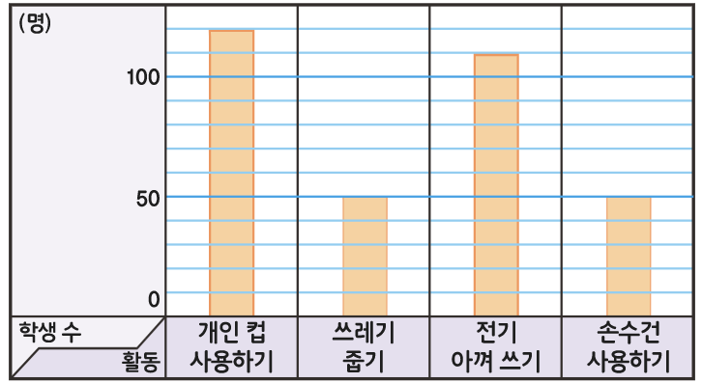
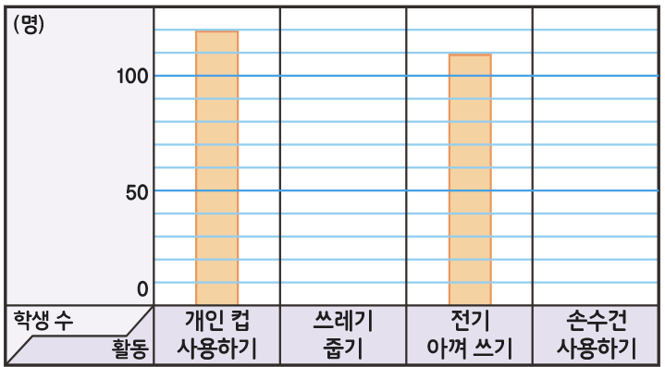
4-1
5. 막대그래프
06 막대그래프로 나의 생각을 전해 볼까요
Θ Description & Function
<쌍둥이 문제 버튼 클릭 시 나타나는 화면>
활동지 다운로드 버튼. 다운로드 되는 파일은 (4-1-5)수학익힘쌍둥이_06차시.hwp
답 칸 클릭하면 답 나타남. 정답 확인 버튼은 정답 가리기로 토글 됨.
완성 전 그래프. 이 경우는 텍스트가 많으므로 폰트 크기 적당히 조절해주세요.
희석이네 학교 학생 330명이 실천한 환경 보호 활동별 학생 수를 조사하여 나타낸 막대그래프입니다. 물음에 답하세요.
쓰레기 줍기와 손수건 사용하기를 실천한 학생 수가 같다고 할 때, 막대그래프를 완성해 보세요.
환경 보호 활동별 학생 수
(명)
100
50
#3
0
학생 수
개인 컵
사용하기
쓰레기
줍기
전기
아껴 쓰기
손수건
사용하기
활동
#1
#2
삽화 파일명 | pop01_img_01.svg / pop01_base_01.svg / pop01_answer_01_back.svg 박만구 수학 4-1 지도서\app\resource\contents_sub\lesson05\ops\ms_lesson05\images\ms_41_5_05_05_01

Slide 16
4-1
5. 막대그래프
06 막대그래프로 나의 생각을 전해 볼까요
Θ Description & Function
막대그래프로 나의 생각을 전해 볼까요 │ 78~79쪽
< 풀이 확인 클릭 시 나타나는 화면>
1~3
1
2
3
4~6
4
5
6
상한 음식의 쓰레기 양과 과일 껍질의 쓰레기 양이 같다고 합니다. 아래 막대그래프를 완성해 보세요.
종류별 음식물 쓰레기 양
풀이
(kg)
100
남은 음식 : 90 kg, 식재료 : 70 kg
상한 음식과 과일 껍질의 쓰레기 양은 240－90－70＝80 (kg)입니다.
상한 음식의 쓰레기 양과 과일 껍질의 쓰레기 양이 같으므로 두 쓰레기의 양은 각각 80÷2＝40 (kg)입니다.
50
0
쓰레기 양
남은 음식
상한 음식
과일 껍질
식재료
종류

Slide 17





4-1
5. 막대그래프
06 막대그래프로 나의 생각을 전해 볼까요
Θ Description & Function
막대그래프로 나의 생각을 전해 볼까요 │ 78~79쪽
4~6
이너 탭
1~3
1
2
3
4
5
6
가장 많이 나오는 음식물 쓰레기의 종류는 무엇인지 쓰고, 그 까닭을 써 보세요.
종류별 음식물 쓰레기 양
(kg)
100
50
0
쓰레기 양
남은 음식
상한 음식
과일 껍질
식재료
종류
#1
삽화 파일명 | img_02.svg 박만구 수학 4-1 지도서\app\resource\contents_sub\lesson05\ops\ms_lesson05\images\ms_41_5_05_06_01

Slide 18



4-1
5. 막대그래프
06 막대그래프로 나의 생각을 전해 볼까요
Θ Description & Function
막대그래프로 나의 생각을 전해 볼까요 │ 78~79쪽
4~6
풀 팝업창(다음 슬라이드)
풀이 확인 팝업창(#1 풀 팝업창 다음 슬라이드)
답 칸 클릭하면 답 나타남. 정답 확인 버튼은 정답 가리기로 토글 됨.
1~3
1
2
3
4
5
6
가장 많이 나오는 음식물 쓰레기의 종류는 무엇인지 쓰고, 그 까닭을 써 보세요.
남은 음식
까닭
음식의 양을 먹을 만큼 준비하지 않고 많이 준비하여 다 먹지 못하고 버리기 때문입니다.
#1
#2
#3

Slide 19
4-1
5. 막대그래프
06 막대그래프로 나의 생각을 전해 볼까요
Θ Description & Function
<쌍둥이 문제 버튼 클릭 시 나타나는 화면>
활동지 다운로드 버튼. 다운로드 되는 파일은 (4-1-5)수학익힘쌍둥이_06차시.hwp
하단 이너탭
희석이네 학교 학생 330명이 실천한 환경 보호 활동별 학생 수를 조사하여 나타낸 막대그래프입니다. 물음에 답하세요.
가장 많은 학생이 실천한 활동은 무엇인지 쓰고, 그 까닭을 써 보세요.
환경 보호 활동별 학생 수
(명)
100
50
0
학생 수
개인 컵
사용하기
쓰레기
줍기
전기
아껴 쓰기
손수건
사용하기
활동
#1
#2
삽화 파일명 | img_02.svg 박만구 수학 4-1 지도서\app\resource\contents_sub\lesson05\ops\ms_lesson05\images\ms_41_5_05_06_01

Slide 20
4-1
5. 막대그래프
06 막대그래프로 나의 생각을 전해 볼까요
Θ Description & Function
<쌍둥이 문제 버튼 클릭 시 나타나는 화면>
활동지 다운로드 버튼. 다운로드 되는 파일은 (4-1-5)수학익힘쌍둥이_06차시.hwp
답 칸 클릭하면 답 나타남. 정답 확인 버튼은 정답 가리기로 토글 됨.
희석이네 학교 학생 330명이 실천한 환경 보호 활동별 학생 수를 조사하여 나타낸 막대그래프입니다. 물음에 답하세요.
가장 많은 학생이 실천한 활동은 무엇인지 쓰고, 그 까닭을 써 보세요.
개인 컵 사용하기
까닭
플라스틱 컵의 사용을 줄이기 위한 것입니다.
#2
#1

Slide 21
4-1
5. 막대그래프
06 막대그래프로 나의 생각을 전해 볼까요
Θ Description & Function
막대그래프로 나의 생각을 전해 볼까요 │ 78~79쪽
< 풀이 확인 클릭 시 나타나는 화면>
1~3
1
2
3
4~6
4
5
6
가장 많이 나오는 음식물 쓰레기의 종류는 무엇인지 쓰고, 그 까닭을 써 보세요.
남은 음식
까닭
음식의 양을 먹을 만큼 준비하지 않고 많이 준비하여 다 먹지 못하고 버리기 때문입니다.
풀이
그래프에서 막대의 길이가 가장 긴 것은 남은 음식입니다.

Slide 22
4-1
5. 막대그래프
06 막대그래프로 나의 생각을 전해 볼까요
Θ Description & Function
막대그래프로 나의 생각을 전해 볼까요 │ 78~79쪽
4~6
이너 탭
1~3
1
2
3
4
5
6
막대그래프를 보고 준석이네 동네에서 음식물 쓰레기 양을 줄일 수 있는 방법을 써 보세요.
종류별 음식물 쓰레기 양
(kg)
100
50
0
쓰레기 양
남은 음식
상한 음식
과일 껍질
식재료
종류
#1

Slide 23
4-1
5. 막대그래프
06 막대그래프로 나의 생각을 전해 볼까요
Θ Description & Function
막대그래프로 나의 생각을 전해 볼까요 │ 78~79쪽
3
5
풀 팝업창(다음 슬라이드)
풀이 확인 팝업창(#1 풀 팝업창 다음 슬라이드)
답 칸 클릭하면 답 나타남. 정답 확인 버튼은 정답 가리기로 토글 됨.
개념 정리
1
2
4
6
막대그래프를 보고 준석이네 동네에서 음식물 쓰레기 양을 줄일 수 있는 방법을 써 보세요.
음식을 남기지 않도록 적당한 음식의 양을 준비합니다.
#1
#2
#3

Slide 24
4-1
5. 막대그래프
06 막대그래프로 나의 생각을 전해 볼까요
Θ Description & Function
<쌍둥이 문제 버튼 클릭 시 나타나는 화면>
활동지 다운로드 버튼. 다운로드 되는 파일은 (4-1-5)수학익힘쌍둥이_06차시.hwp
답 칸 클릭하면 답 나타남. 정답 확인 버튼은 정답 가리기로 토글 됨.
희석이네 학교 학생 330명이 실천한 환경 보호 활동별 학생 수를 조사하여 나타낸 막대그래프입니다. 물음에 답하세요.
막대그래프를 보고 내가 실천할 수 있는 환경 보호 활동을 써 보세요.
환경 보호 활동별 학생 수
비닐봉지나 종이 가방을 사용하지 않고 천 가방을 사용합니다.
#2
#1
삽화 파일명 | img_02.svg 박만구 수학 4-1 지도서\app\resource\contents_sub\lesson05\ops\ms_lesson05\images\ms_41_5_05_07_01

Slide 25
4-1
5. 막대그래프
06 막대그래프로 나의 생각을 전해 볼까요
Θ Description & Function
막대그래프로 나의 생각을 전해 볼까요 │ 78~79쪽
3
5
< 풀이 확인 클릭 시 나타나는 화면>
개념 정리
1
2
4
6
막대그래프를 보고 준석이네 동네에서 음식물 쓰레기 양을 줄일 수 있는 방법을 써 보세요.
음식을 남기지 않도록 적당한 음식의 양을 준비합니다.
풀이
준비한 음식은 남기지 않도록 합니다. 등 여러 가지로 써 봅니다.

